Slide 1



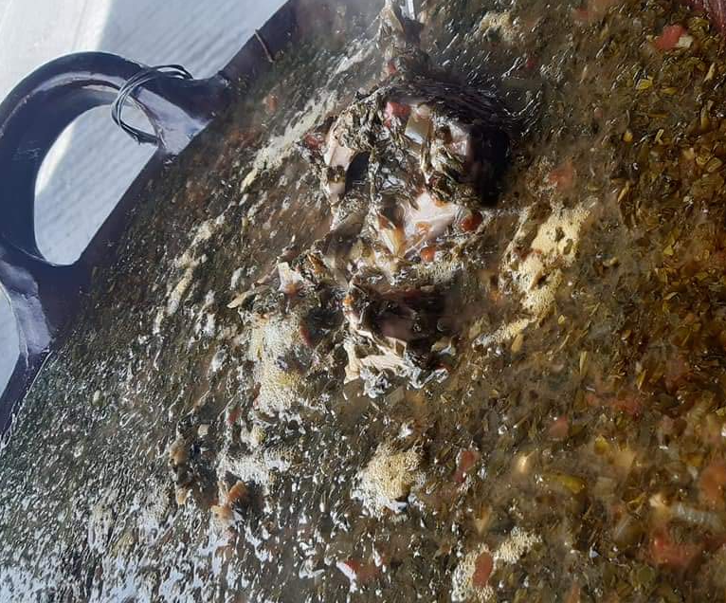
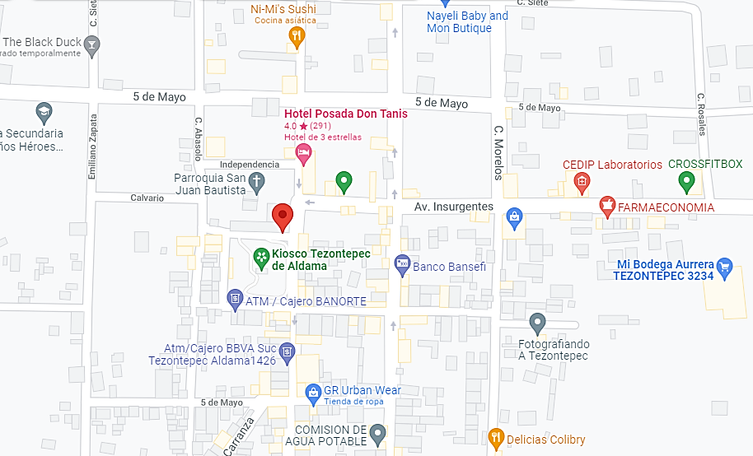
CENTRO DE INFORMACIÓN CULTURAL Y NATURAL
DEL VALLE DE MEZQUITAL
INMATERIALES CULTURALES
CLAVE: ICAT-TEZ1
CATEGORÍA: INMATERIALES CULTURALES
SUBCATEGORÍA: USOS SOCIALES
PÁG. 1
Nombre del lugar:
Tezontepec de Aldama.
Ubicación y Localización:
Principal 1, 42760 Tezontepec de Aldama, Hgo.
Clima:
Semiseco templado
Coordenadas: 20°11'33.8"N 99°16'21.9"W
Temperatura: 16.6°C
Descripción contextual (social, ambiental, cultural):
La población del municipio de Tezontepec de Aldama registra actualmente un total de 38,718 habitantes, siendo 19,200 hombres y 19,518 mujeres. Concentrándose la mayoría en grupos de edad desde recién nacidos hasta 30 años de edad; y con una población muy reducida a partir de los 64 años.
Tezontepec de Aldama cuenta con una longitud de red carretera de 125.000 km., caminos revestidos y caminos de terracería para el tránsito en la región.
La flora es principalmente de matorral espinoso, con formaciones de tipo sabana, cuenta con pino pirul, casuarina, sabino y aguacate. A la orilla de los ríos y manantiales se encuentran mezquites y árboles exóticos como durazno, higo, capulin, mora y granada.
Promover el bienestar de la población a través del desarrollo metropolitano, potencializando su crecimiento económico y social, en donde se contemplen habitabilidad, transporte, medio ambiente, equidad territorial y creación de empleo, bajo un enfoque ordenado y sustentable.
Subcategoría:
Usos sociales
Lengua:
Otomí
Uso:
Cultural y Religioso
Justificación:
Localización :
En el municipio de Tezontepec se lleva a cabo la feria del pescado organizada por el ayuntamiento, con el propósito de dar a conocer la preparación del pescado en sus diferentes presentaciones.
Esto es un acto que atrae a distintas personas de comunidades cercanas y hasta de otras partes, que viene con la finalidad de probar o conocer de qué se trata este acto.
Por tal motivo el municipio de Tezontepec se beneficia de manera económica por los ingresos que dejan los turistas y también se fomenta la cultura ya que la comida del lugar siempre se ha caracterizado por ser muy sabrosa.

